Slide 1
Organização de Computadores e Sistemas Operacionais
Gerenciamento de Memória

Slide 2
Memória Virtual
Como o programador vê o sistema
CPU e memória individuais
Memória grande e rápida
Como funciona realmente
CPU e memória compartilhada
Hierarquia de memória para compensar o preço

Slide 3
Gerenciamento de Memória
Idealmente, o que todo programador deseja é dispor de uma memória que seja
grande
rápida
não volátil
Hierarquia de memórias
pequena quantidade de memória rápida, de alto custo - cache
quantidade considerável de memória principal de velocidade média, custo médio
gigabytes de armazenamento em disco de velocidade e custo baixos
O gerenciador de memória e o SO tratam a hierarquia de memórias

Slide 4
O que ocorre para que um programa seja executado?
Compilação
Carregamento na memória
Execução

Slide 5
Software
Dado o comando para executar um programa, é realizada uma seqüência de instruções para copiar código e dados do programa objeto do disco para a memória principal
Como rodar um programa?
PC aponta para o endereço de memória onde o programa foi escrito
Processador executa instruções do programa trazidas da memória
Processo
Disco
Programa
Programa
Programa
Memória
Proces-
sador

Slide 6
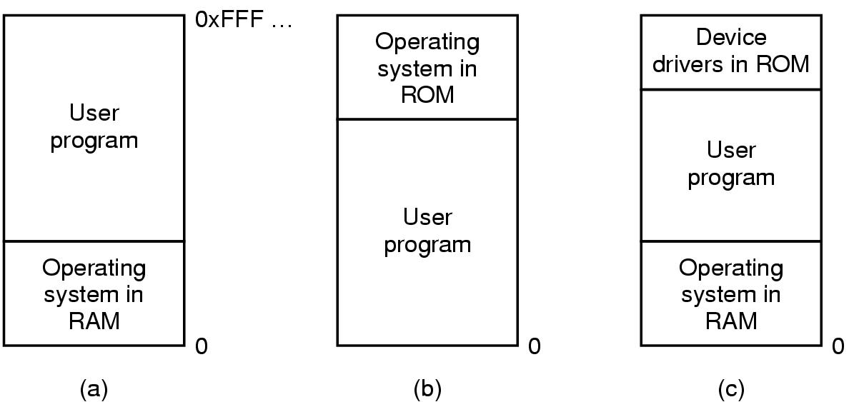
Execução de um programa Ambiente monoprocesso
Programa executa numa posição conhecida de memória

Slide 7
Relocação e Proteção
Não se sabe com certeza onde o programa será carregado na memória
Localizações de endereços de variáveis e de código de rotinas não podem ser absolutos
Uma solução para relocação e proteção: uso de valores base e limite

Slide 8
Execução de um programa Ambiente monoprocesso
Programa executa numa posição conhecida de memória
Compilador conhece o endereço inicial onde o programa será executado (geração de código absoluto)
Requer recompilação se endereço de execução mudar
AJMP teste
CALL func
...
func ADD r1, r2, r3
RET
...
teste SUB r1, r2, r3
0800 AJMP 0950
0803 CALL 0900
...
0900 ADD r1, r2, r3
0902 RET
...
0950 SUB r1, r2, r3

Slide 9
Execução de um programa Ambiente multiprocesso => Relocação
Programa executa numa posição desconhecida em tempo de compilação
Compilador gera código relocável, ou
Há suporte de hardware para relocação (registradores de base)
Endereço virtual
+
Endereço inicial
Endereço físico

Slide 10
Registradores Base e Limite
Usados para dar a cada processo um espaço de endereçamento separado (protegido) – partição
Base = início da partição
Limite = tamanho da partição
Limite(B)
Base(B)
Limite(A)
Base(A)
Tanenbaum, Modern Operating Systems 3 e, (c) 2008 Prentice-Hall, Inc. All rights reserved. 0-13-6006639

Slide 11
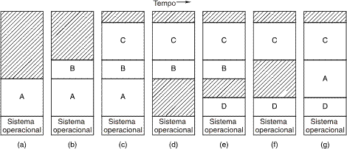
Swapping: Troca de Processos (1)
Alterações na alocação de memória à medida que processos entram e saem da memória
Regiões sombreadas correspondem a regiões de memória não utilizadas naquele instante

Slide 12
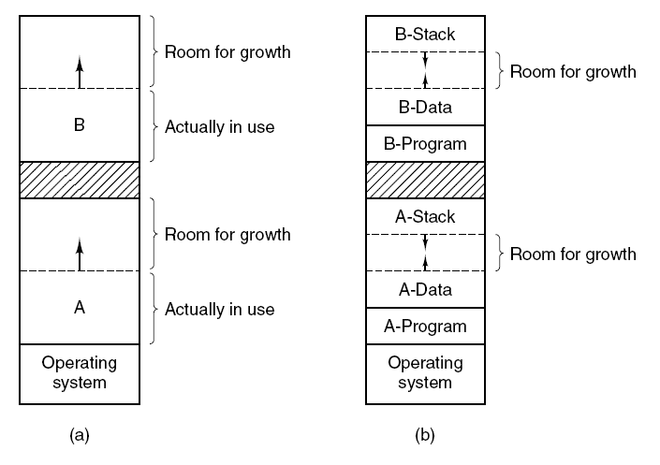
Troca de Processos (2)
Alocação de espaço para uma área de dados em expansão
Alocação de espaço para uma pilha e uma área de dados, ambos em expansão

Slide 13
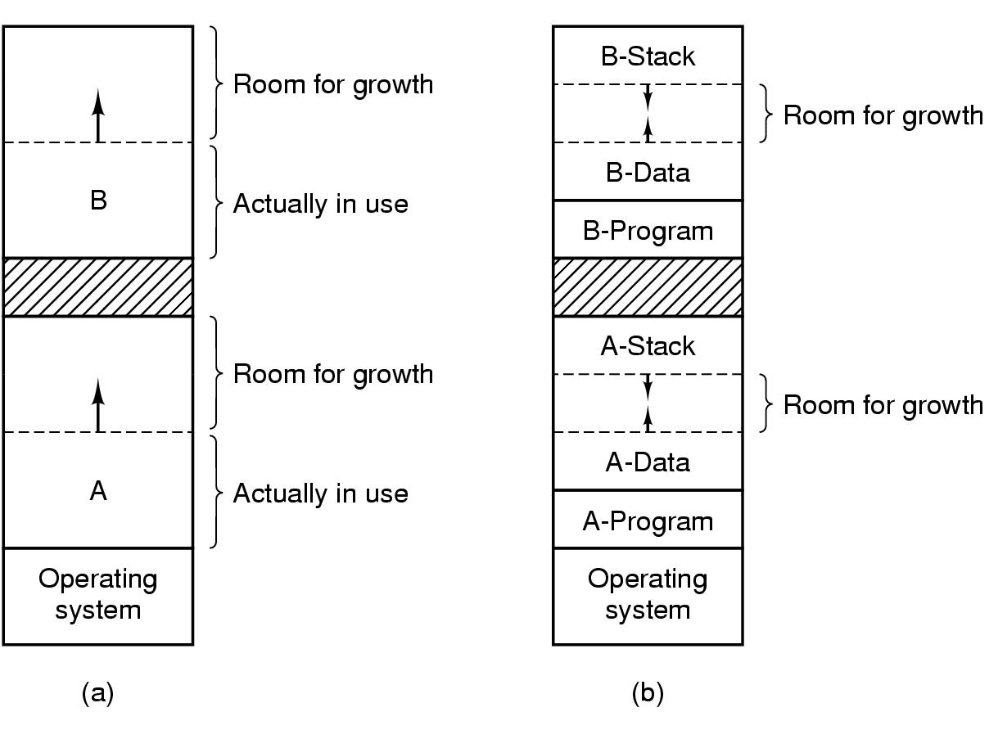
Multiproc. com partições variáveis Alocação de espaço extra
a) Alocando espaço para dados
b) Alocando espaço para pilha e dados

Slide 14
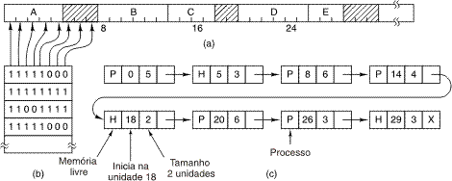
Gerenciamento de Memória com Mapas de Bits
Parte da memória com 5 segmentos de processos (P) e 3 segmentos de memória livre (Hole – H)
Mapa de bits correspondente
Mesmas informações em uma lista encadeada

Slide 15
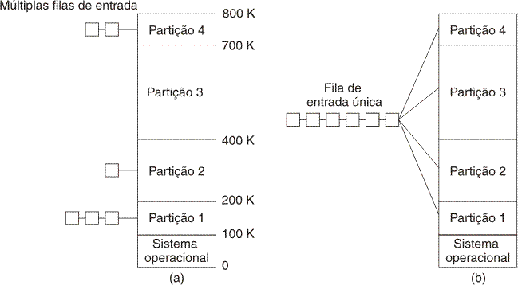
Multiprogramação com Partições Fixas
Partições fixas de memória
filas de entrada separadas para cada partição
fila única de entrada

Slide 16
Multiprocessamento Partições fixas e variáveis
Partições Fixas
Partições Variáveis
P1
P1
P2
P1
P3
P4
P2
Fragmentação
P4
Interna
Externa
P3
Necessita compactação
(com relocação)

Slide 17
Software
Como rodar um programa se ele for maior do que o espaço de memória disponível?
Processo
Disco
Programa
Página
Os conceitos de
“Página” e
“Memória Virtual”
Memória
Proces-
sador
Página

Slide 18
Memória Virtual
n
2
CPU
End.
n
Dados
Memória disponível
Espaço de endereçamento da CPU

Slide 19
Hierarquia de Memória
chip
CPU
Registradores
Reg.
Velocidade
e custo/bit
cache (L1)
Cache
Quantidade disponível
Principal
cache (L2)
Cache de Disco
memória principal
Disco Magnético
memória secundária
Fita
CD-ROM

Slide 20
Princípio da Localidade
Há uma grande probabilidade do programa referenciar novamente as instruções e dados recentemente referenciados ou que tenham endereços próximos das últimas referências.

Slide 21
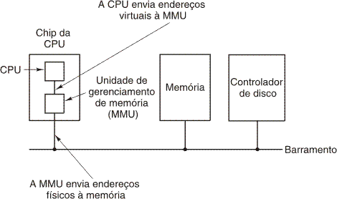
Memória Virtual Unidade de Gerenciamento de Memória
Localização e função da MMU (Memory Management Unit): nos dias de hoje é comum se localizar no chip da CPU

Slide 22
Hierarquia de Memória
Vp
Dp
hit_{TLB}
TLB
Rp
Dp
miss_{TLB}
&
hit_{tab.pag.}
hit_{cache}
cache
miss_{TLB}
&
miss_{tab.pag.}
Valor
tab.pág.
Rp
miss_{cache}
&
miss_{mem..}
miss_{cache}
&
hit_{mem.}
Disco
memória
principal

Slide 23
Hierarquia de Memória
Vp
Dp
acha_{TLB}
TLB
Rp
Dp
falta_{TLB}
&
acha_{tab.pag.}
falta_{TLB}
&
falta_{tab.pag.}
acha_{mem.}
Valor
tab. páginas
(Mem.Princ.)
Rp
falta_{mem..}
Disco
memória
principal

Slide 24
Paginação Exemplo de tradução
Memória
Principal
Disco
Pág. Livres
…
13 14 15 16 17 18 19 20 21
16
15
13, 15, 16
15, 16
Pág.V.0
Ocupada
Pág.V.1
Proc. A
pág.0
pág.1
pág.2
pág.3
Pág.V.3
13
Pág.V.2
15
Ocupada
16
Ocupada
15
Ocupada
Tabela Conversão
Pág. p/ Proc. A
Ocupada
Ocupada

Slide 25
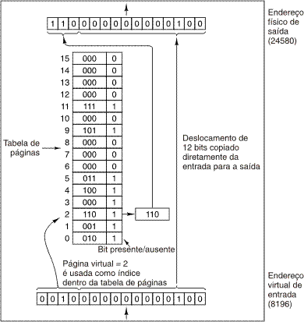
Ttradução de Endereços
Mem. Virtual com 16 páginas de 4KB
Mem. Real com 8 páginas

Slide 26
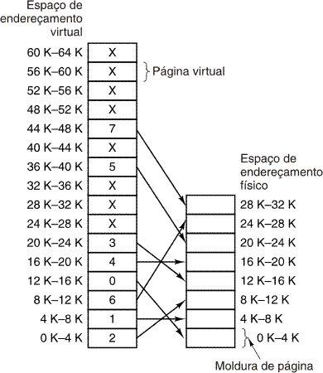
Paginação (3): Relação entre endereços virtuais e endereços de memória física dada pela tabela de páginas
Memória virtual 64K > Memória real 32K
24576 (24K) ≤24580 ≤ 28672 (28K)
Não presentes na memória física
Presente (1) na memória física,
índice 6 (110) da tabela de molduras de página

Slide 27
Entrada típica de uma tabela de páginas

Slide 28
Tópicos
Gerenciamento básico de memória
Troca de processos
Memória virtual
Paginação
Aceleração da paginação
Substituição de páginas
Segmentação
Notes:
28

Slide 29
Acelerando a Paginação
O mapeamento de endereço virtual para endereço físico deve ser rápido
Se o espaço de endereçamento virtual for grande, a tabela de páginas será grande

Slide 30
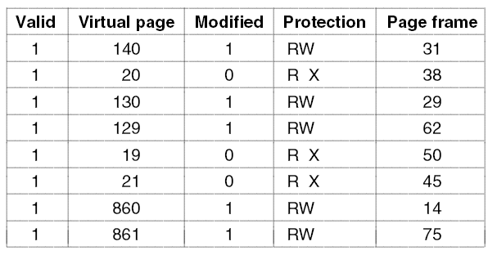
Memória Associativa ou TLB (Translation Lookaside Buffers)
Tabela das traduções de endereços mais recentes
Funciona como uma cache para tabelas de página

Slide 31
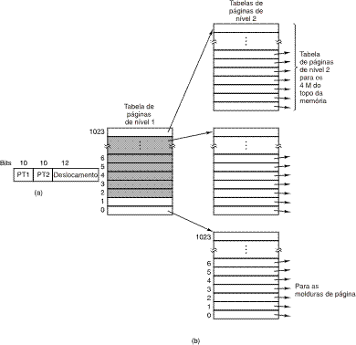
Tabelas de Páginas Multi-Níveis
Para minimizar o problema de continuamente armazenar tabelas de páginas muito grandes na memória
Endereço de 32 bits com 2 campos (Page Table - PT1, PT2) para endereçamento de tabelas de páginas
Tabelas de páginas com 2 níveis

Slide 32
Tópicos
Gerenciamento básico de memória
Troca de processos
Memória virtual
Paginação
Aceleração da paginação
Substituição de páginas
Segmentação
Notes:
32

Slide 33
Paginação O que fazer quando há falta de página?
Escolha da página a ser retirada da memória (se não houver espaço livre)
Página a ser retirada deve ser salva no disco se tiver sido modificada

Slide 34
Substituição de Páginas
Falta de página (page-fault) na memória:
qual página deve ser removida?
alocação de espaço para a página a ser trazida para a memória
A página modificada deve primeiro ser salva
se não tiver sido modificada é apenas sobreposta
Melhor não escolher uma página que está sendo muito usada
provavelmente precisará ser trazida de volta logo

Slide 35
Substituição de Páginas: Algoritmos
Ótimo: procura substituir o mais tarde possível - impraticável
First-In, First-Out (FIFO)
Not Recently Used (NRU)
Segunda chance (SC)
Least Recently Used (LRU)
Conjunto de trabalho (Working Set - WS)
Relógio (Clock)
WSClock

Slide 36
Primeira a Entrar, Primeira a Sair (FIFO)
Mantém uma lista encadeada de todas as páginas
página mais antiga na cabeça da lista
página que chegou por último na memória no final da lista
Na ocorrência de falta de página
página na cabeça da lista é removida
nova página adicionada no final da lista
Desvantagem
página há mais tempo na memória pode ser usada com muita freqüência

Slide 37
Não Usada Recentemente (NUR/NRU)
Cada página tem os bits Referenciada (R) e Modificada (M)
Bits são colocados em 1 quando a página é referenciada e modificada
As páginas são classificadas
Classe 0: não referenciada (0), não modificada (0)
Classe 1: não referenciada (0), modificada (1)
Classe 2: referenciada (1), não modificada (0)
Classe 3: referenciada (1), modificada (1)
NUR remove página aleatoriamente
da classe de ordem mais baixa que não esteja vazia

Slide 38
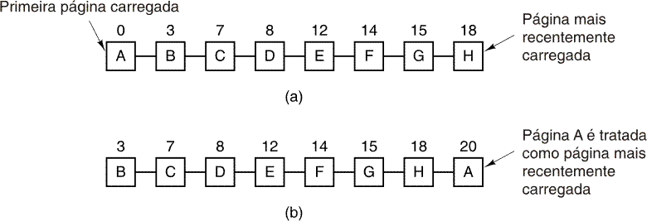
Segunda Chance (SC)
Operação do algoritmo segunda chance
lista de páginas em ordem FIFO
estado da lista em situação de falta de página no instante 20, com o bit R da página A em 1 (números representam instantes de carregamento das páginas na memória)

Slide 39
Menos Recentemente Usada (MRU/LRU)
Assume que páginas usadas recentemente logo serão usadas novamente
retira da memória a página que há mais tempo não é usada
Uma lista encadeada de páginas deve ser mantida
página mais recentemente usada no início da lista, menos usada no final da lista
atualização da lista à cada referência à memória
Alternativamente manter contador em cada entrada da tabela de página
escolhe página com contador de menor valor
zera o contador periodicamente

Slide 40
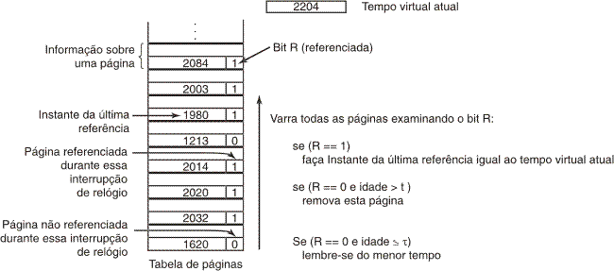
Conjunto de Trabalho (WS)

Slide 41
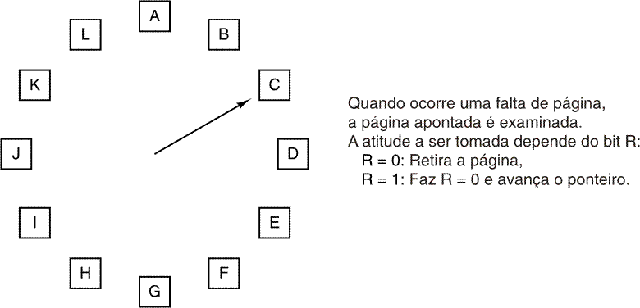
Relógio

Slide 42
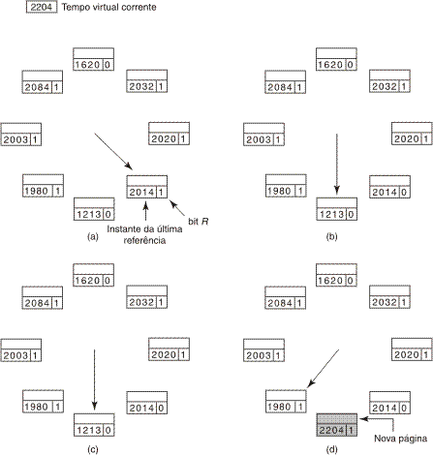
WSClock

Slide 43
O Algoritmo Ótimo!
O algoritmo FIFO sempre seleciona a página mais antiga para ser trocada – First-In, First-Out
O algoritmo LRU sempre seleciona a página que não vem sendo usada há mais tempo – Least Recently Used (Menos Recentemente Usada - MRU)
O algoritmo ótimo sempre seleciona a página que não será usada por mais tempo...
Mas como o SO pode determinar quando cada uma das páginas será referenciada? Daqui a 10 instruções, 100 instruções, 1000 instruções...
IMPOSSÍVEL!!!

Slide 44
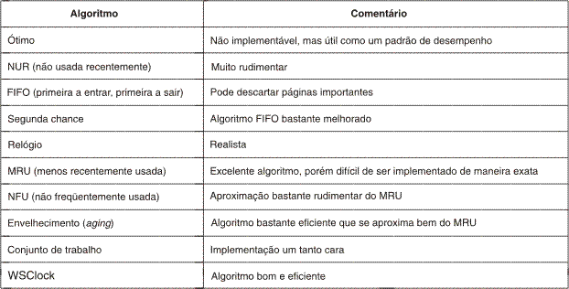
Revisão dos Algoritmos de Substituição de Página

Slide 45
No. de molduras de páginas x No. de faltas de página :: Comparação ::
Procura página na memória
FIFO
0
Falta de página
Memória com 3 molduras (frames) de páginas
0
Memória com 4 molduras (frames) de páginas

Slide 46
Comparação
FIFO
0
3 molduras (frames) de páginas
 | 0
0
 | 0
4 molduras (frames) de páginas

Slide 47
Comparação
Procura página na memória
FIFO
0
1
Falta de página
3 molduras (frames) de páginas
 | 0 | 0
0
1
 | 0 | 0
4 molduras (frames) de páginas

Slide 48
Comparação
Procura página na memória
FIFO
0
1
2
Falta de página
3 molduras (frames) de páginas
 | 0 | 0 | 0
 |  | 1 | 1
0
1
2
 | 0 | 0 | 0
 |  | 1 | 1
4 molduras (frames) de páginas

Slide 49
Comparação
Procura página na memória
FIFO
0
1
2
3
Falta de página
3 molduras (frames) de páginas
 | 0 | 0 | 0
 |  | 1 | 1
 |  |  | 2
0
1
2
3
 | 0 | 0 | 0
 |  | 1 | 1
 |  |  | 2
4 molduras (frames) de páginas

Slide 50
Comparação
Procura página na memória
FIFO
Falta de página
0
1
2
3
0
3 molduras (frames) de páginas
 | 0 | 0 | 0 | 3
 |  | 1 | 1 | 1
 |  |  | 2 | 2
0
1
2
3
0
 | 0 | 0 | 0 | 0
 |  | 1 | 1 | 1
 |  |  | 2 | 2
 |  |  |  | 3
4 molduras (frames) de páginas

Slide 51
Comparação
Procura página na memória
FIFO
Falta de página
0
1
2
3
0
1
3 molduras (frames) de páginas
 | 0 | 0 | 0 | 3 | 3
 |  | 1 | 1 | 1 | 0
 |  |  | 2 | 2 | 2
0
1
2
3
0
1
 | 0 | 0 | 0 | 0 | 0
 |  | 1 | 1 | 1 | 1
 |  |  | 2 | 2 | 2
 |  |  |  | 3 | 3
4 molduras (frames) de páginas

Slide 52
Comparação
Procura página na memória
FIFO
0
1
2
3
0
1
4
Falta de página
3 molduras (frames) de páginas
 | 0 | 0 | 0 | 3 | 3 | 3
 |  | 1 | 1 | 1 | 0 | 0
 |  |  | 2 | 2 | 2 | 1
0
1
2
3
0
1
4
 | 0 | 0 | 0 | 0 | 0 | 0
 |  | 1 | 1 | 1 | 1 | 1
 |  |  | 2 | 2 | 2 | 2
 |  |  |  | 3 | 3 | 3
4 molduras (frames) de páginas

Slide 53
Comparação
Procura página na memória
FIFO
0
1
2
3
0
1
4
0
3 molduras (frames) de páginas
 | 0 | 0 | 0 | 3 | 3 | 3 | 4
 |  | 1 | 1 | 1 | 0 | 0 | 0
 |  |  | 2 | 2 | 2 | 1 | 1
0
1
2
3
0
1
4
0
Falta de página
 | 0 | 0 | 0 | 0 | 0 | 0 | 4
 |  | 1 | 1 | 1 | 1 | 1 | 1
 |  |  | 2 | 2 | 2 | 2 | 2
 |  |  |  | 3 | 3 | 3 | 3
4 molduras (frames) de páginas

Slide 54
Comparação
Procura página na memória
FIFO
0
1
2
3
0
1
4
0
1
3 molduras (frames) de páginas
 | 0 | 0 | 0 | 3 | 3 | 3 | 4 | 4
 |  | 1 | 1 | 1 | 0 | 0 | 0 | 0
 |  |  | 2 | 2 | 2 | 1 | 1 | 1
0
1
2
3
0
1
4
0
1
Falta de página
 | 0 | 0 | 0 | 0 | 0 | 0 | 4 | 4
 |  | 1 | 1 | 1 | 1 | 1 | 1 | 0
 |  |  | 2 | 2 | 2 | 2 | 2 | 2
 |  |  |  | 3 | 3 | 3 | 3 | 3
4 molduras (frames) de páginas

Slide 55
Comparação
Procura página na memória
FIFO
0
1
2
3
0
1
4
0
1
2
Falta de página
3 molduras (frames) de páginas
 | 0 | 0 | 0 | 3 | 3 | 3 | 4 | 4 | 4
 |  | 1 | 1 | 1 | 0 | 0 | 0 | 0 | 0
 |  |  | 2 | 2 | 2 | 1 | 1 | 1 | 1
0
1
2
3
0
1
4
0
1
2
 | 0 | 0 | 0 | 0 | 0 | 0 | 4 | 4 | 4
 |  | 1 | 1 | 1 | 1 | 1 | 1 | 0 | 0
 |  |  | 2 | 2 | 2 | 2 | 2 | 2 | 1
 |  |  |  | 3 | 3 | 3 | 3 | 3 | 3
4 molduras (frames) de páginas

Slide 56
Comparação
Procura página na memória
FIFO
0
1
2
3
0
1
4
0
1
2
3
Falta de página
3 molduras (frames) de páginas
 | 0 | 0 | 0 | 3 | 3 | 3 | 4 | 4 | 4 | 4
 |  | 1 | 1 | 1 | 0 | 0 | 0 | 0 | 0 | 2
 |  |  | 2 | 2 | 2 | 1 | 1 | 1 | 1 | 1
0
1
2
3
0
1
4
0
1
2
3
 | 0 | 0 | 0 | 0 | 0 | 0 | 4 | 4 | 4 | 4
 |  | 1 | 1 | 1 | 1 | 1 | 1 | 0 | 0 | 0
 |  |  | 2 | 2 | 2 | 2 | 2 | 2 | 1 | 1
 |  |  |  | 3 | 3 | 3 | 3 | 3 | 3 | 2
4 molduras (frames) de páginas

Slide 57
Comparação
Procura página na memória
FIFO
0
1
2
3
0
1
4
0
1
2
3
4
3 molduras (frames) de páginas
 | 0 | 0 | 0 | 3 | 3 | 3 | 4 | 4 | 4 | 4 | 4
 |  | 1 | 1 | 1 | 0 | 0 | 0 | 0 | 0 | 2 | 2
 |  |  | 2 | 2 | 2 | 1 | 1 | 1 | 1 | 1 | 3
0
1
2
3
0
1
4
0
1
2
3
4
Falta de página
 | 0 | 0 | 0 | 0 | 0 | 0 | 4 | 4 | 4 | 4 | 3
 |  | 1 | 1 | 1 | 1 | 1 | 1 | 0 | 0 | 0 | 0
 |  |  | 2 | 2 | 2 | 2 | 2 | 2 | 1 | 1 | 1
 |  |  |  | 3 | 3 | 3 | 3 | 3 | 3 | 2 | 2
4 molduras (frames) de páginas

Slide 58
Comparação
FIFO
Solicitações de página=12
Faltas de página=9; taxa de falta=9/12=75%; taxa de sucesso=3/12=25%
0
1
2
3
0
1
4
0
1
2
3
4
3 molduras (frames) de páginas
 | 0 | 0 | 0 | 3 | 3 | 3 | 4 | 4 | 4 | 4 | 4 | 4
 |  | 1 | 1 | 1 | 0 | 0 | 0 | 0 | 0 | 2 | 2 | 2
 |  |  | 2 | 2 | 2 | 1 | 1 | 1 | 1 | 1 | 3 | 3
0
1
2
3
0
1
4
0
1
2
3
4
 | 0 | 0 | 0 | 0 | 0 | 0 | 4 | 4 | 4 | 4 | 3 | 3
 |  | 1 | 1 | 1 | 1 | 1 | 1 | 0 | 0 | 0 | 0 | 4
 |  |  | 2 | 2 | 2 | 2 | 2 | 2 | 1 | 1 | 1 | 1
 |  |  |  | 3 | 3 | 3 | 3 | 3 | 3 | 2 | 2 | 2
4 molduras (frames) de páginas
Faltas de página=10; taxa de falta=10/12=83,3%; taxa de sucesso=2/12=16,7%

Slide 59
Comparação
Algoritmo Ótimo
Sabendo que 2 só será usada mais tarde....
0
1
2
3
0
1
4
0
1
2
3
4
3 molduras (frames) de páginas
 | 0 | 0 | 0 | 0
 |  | 1 | 1 | 1
 |  |  | 2 | 3
0
1
2
3
0
1
4
0
1
2
3
4
 | 0 | 0 | 0 | 0
 |  | 1 | 1 | 1
 |  |  | 2 | 2
 |  |  |  | 3
4 molduras (frames) de páginas

Slide 60
Comparação
Algoritmo Ótimo
Faltas de página=7; taxa de falta=7/12=58,3%; taxa de sucesso=5/12=41,7%
0
1
2
3
0
1
4
0
1
2
3
4
3 molduras (frames) de páginas
 | 0 | 0 | 0 | 0 | 0 | 0 | 0 | 0 | 0 | 2 | 2 | 2
 |  | 1 | 1 | 1 | 1 | 1 | 1 | 1 | 1 | 1 | 3 | 3
 |  |  | 2 | 3 | 3 | 3 | 4 | 4 | 4 | 4 | 4 | 4
0
1
2
3
0
1
4
0
1
2
3
4
 | 0 | 0 | 0 | 0 | 0 | 0 | 0 | 0 | 0 | 0 | 3 | 3
 |  | 1 | 1 | 1 | 1 | 1 | 1 | 1 | 1 | 1 | 1 | 1
 |  |  | 2 | 2 | 2 | 2 | 2 | 2 | 2 | 2 | 2 | 2
 |  |  |  | 3 | 3 | 3 | 4 | 4 | 4 | 4 | 4 | 4
4 molduras (frames) de páginas
Faltas de página=6; taxa de falta=6/12=50%; taxa de sucesso=6/12=50%

Slide 61
Comparação
LRU
Faltas de página=10; taxa de falta=10/12=83,3%; taxa de sucesso=2/12=16,7%
0
1
2
3
0
1
4
0
1
2
3
4
3 molduras (frames) de páginas
 | 0 | 0 | 0 | 3 | 3 | 3 | 4 | 4 | 4 | 2 | 2 | 2
 |  | 1 | 1 | 1 | 0 | 0 | 0 | 0 | 0 | 0 | 3 | 3
 |  |  | 2 | 2 | 2 | 1 | 1 | 1 | 1 | 1 | 1 | 4
0
1
2
3
0
1
4
0
1
2
3
4
 | 0 | 0 | 0 | 0 | 0 | 0 | 0 | 0 | 0 | 0 | 0 | 4
 |  | 1 | 1 | 1 | 1 | 1 | 1 | 1 | 1 | 1 | 1 | 1
 |  |  | 2 | 2 | 2 | 2 | 4 | 4 | 4 | 4 | 3 | 3
 |  |  |  | 3 | 3 | 3 | 3 | 3 | 3 | 2 | 2 | 2
4 molduras (frames) de páginas
Faltas de página=8; taxa de falta=8/12=66,7%; taxa de sucesso=4/12=33,3%

Slide 62
Comparação
FIFO
3 molduras: sucesso = 25%
4 molduras: sucesso = 16,7%
Ótimo
3 molduras: sucesso = 41,7%
4 molduras: sucesso = 50%
LRU
3 molduras: sucesso = 16,7%
4 molduras: sucesso = 33,3%
É de se esperar que quanto mais molduras, maior o sucesso, ou seja, menor a chance de “falta de página”

Slide 63
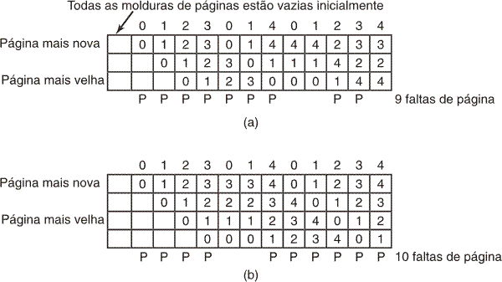
Anomalia de Belady
Esperado: quanto mais molduras de página a memória possuir, menos faltas de página o programa terá.
Anomalia: neste exemplo, o algoritmo de substituição FIFO tem mais faltas de página (10P) para mais molduras (4)...
FIFO com 3 molduras de página
FIFO com 4 molduras de página
P mostra quais referências de página causaram faltas de página

Slide 64
Controle de Carga
Mesmo com um bom projeto, o sistema ainda pode sofrer paginação excessiva (thrashing)
Quando
alguns processos precisam de mais memória
mas nenhum processo precisa de menos (ou seja, nenhum pode ceder páginas)
Solução: Reduzir o número de processos que competem pela memória
levar alguns deles para disco (swap) e liberar a memória a eles alocada
reconsiderar grau de multiprogramação

Slide 65
Tamanho da página
Páginas pequenas
Vantagens
Efeito menor da fragmentação interna
Se adapta melhor a diversas estruturas de dados e blocos de código
Menos memória desperdiçada
Desvantagem
Tabelas de páginas maiores

Slide 66
Tamanho da página
Overhead da memória devido à fragmentação interna e tabelas de página
Onde
s = tam. médio de um processo
p = tam. da página
e = tam. da entrada na tabela
Espaço das tab. de páginas
fragmentação interna
otimizado quando

Slide 67
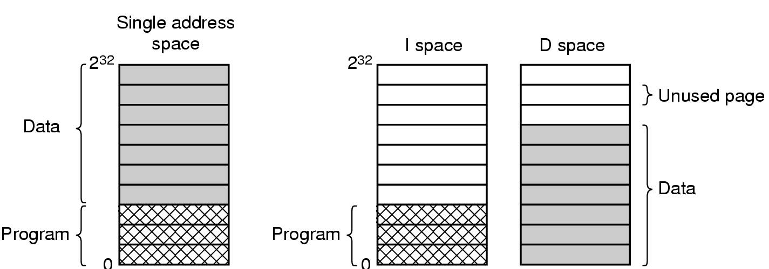
Espaços separados para dados e instruções
a) Espaço único b) Espaços separados

Slide 68
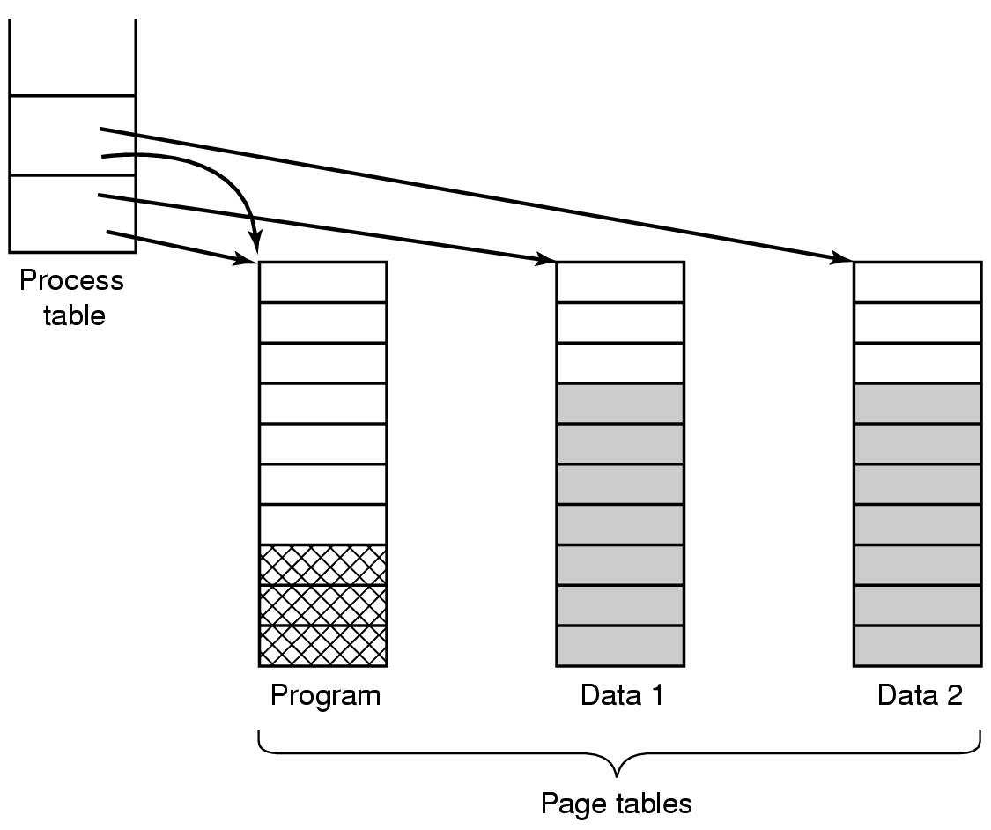
Páginas compartilhadas
Dois processos compartilhando o
mesmo código e tabela de páginas
A
B
Dados do processo 1
Dados do processo 2

Slide 69
Envolvimento do S.O. com Paginação
Criação de processo
determina tamanho do programa
cria tabela de página
Execução de processo
Inicia MMU (Unidade de Gerenciamento de Memória) para novos processos
Ocorrência de falta de página
determina endereço virtual que causou a falta
descarta, se necessário, página antiga
carrega página requisitada para a memória (swap)
Terminação de processo
Libera tabela de páginas, páginas, e espaço em disco que as páginas ocupam

Slide 70
Lidando com uma falta de página (1)
Hardware desvia (trap) a execução para o núcleo (kernel), salvando o program counter (PC) na pilha
Uma rotina de código Assembly salva registradores de uso geral e outras informações voláteis
S.O. determina página virtual requerida
S.O. valida endereço e escalona remoção da página da memória
Se página modificada, escreve para o disco

Slide 71
Lidando com uma falta de página (2)
Quando a moldura está liberada, o SO captura a página requerida no endereço definido no disco (operação de E/S)
Quando a interrupção de disco indica que a página chegou, as tabelas de página são atualizadas
PC aponta para a instrução que provocou a falta
O processo que sentiu a falta de página é escalonado, o SO retorna para a rotina Assembly que o chamou
Esta rotina recarrega os demais registradores e outras informações de estado e retorna para o espaço de usuário para continuar a execução, como se nenhuma falta tivesse ocorrido
Tanenbaum, Modern Operating Systems 3 e, (c) 2008 Prentice-Hall, Inc. All rights reserved. 0-13-6006639

Slide 72
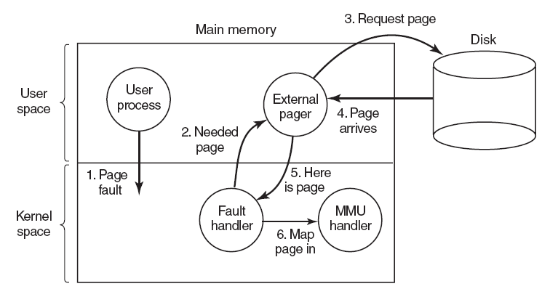
Lidando com uma falta de página: resumo

Slide 73
Fixação de Páginas na Memória
Memória virtual e E/S interagem ocasionalmente
Processo (1) emite chamada ao sistema para ler do disco para o buffer
enquanto espera pela E/S, outro processo (2) inicia
ocorre uma falta de página para o processo 2
buffer do processo 1 pode ser escolhido para ser levado para disco – problema!
Solução possível
Fixação de páginas envolvidas com E/S na memória

Slide 74
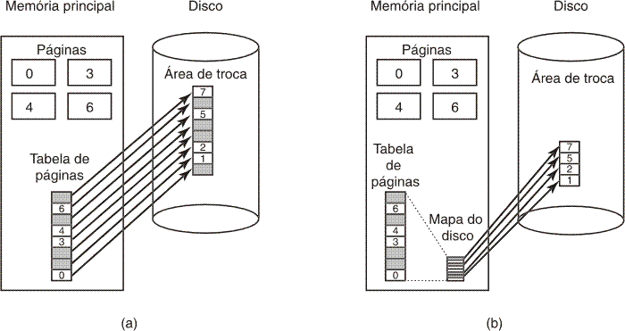
Memória Secundária
(a) Paginação para uma área de troca estática
(b) Páginas alocadas dinamicamente em disco

Slide 75
Tópicos
Gerenciamento básico de memória
Troca de processos
Memória virtual
Paginação
Aceleração da paginação
Substituição de páginas
Segmentação
Notes:
75

Slide 76
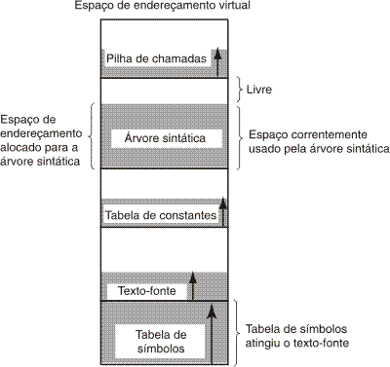
Segmentação (1)
- que contém a análise sintática do programa
variáveis
Espaço de endereçamento unidimensional com tabelas crescentes
Uma tabela podem “colidir”, entrar no espaço da outra

Slide 77
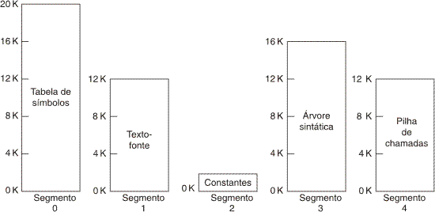
Segmentação Segmentos Dinâmicos
Permite que cada tabela cresça ou encolha, independentemente

Slide 78
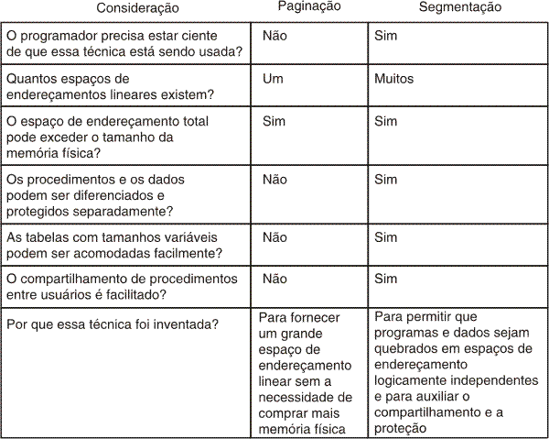
Comparação entre paginação e segmentação

Slide 79
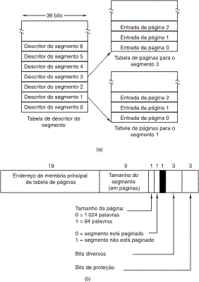
Segmentação com Paginação: MULTICS (1)
Descritores de segmentos apontam para tabelas de páginas
Descritor de segmento

Slide 80
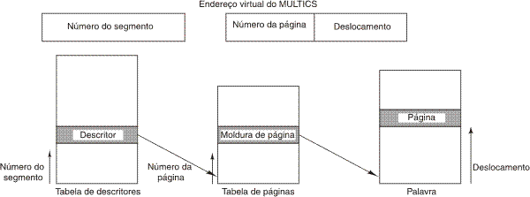
Segmentação com Paginação: MULTICS (2)
Um endereço virtual de 34 bits no MULTICS
Palavra
Página
Conversão de um endereço MULTICS de duas partes em um endereço da memória principal

Slide 81
Conceitos Importantes :: comentários ::
Hierarquia de memórias
Relocação e Proteção
Swapping (troca de processos na memória)
Mapa de bits
Página
Memória virtual
Paginação (paging), falta de página (page fault)
Moldura de página
Grau de multiprogramação
Segmentação

Slide 82
Conclusões
Na forma mais simples de memória virtual, cada espaço de endereçamento de um processo é dividido em páginas de tamanho uniforme, que podem ser colocadas em qualquer moldura de página disponível na memória
Dois dos melhores algoritmos de substituição de páginas são o Envelhecimento (aging) e o WSClock

Slide 83
Conclusões
No projeto de sistemas de paginação, a escolha de um algoritmo não é suficiente
Outras considerações:
Política de alocação
Determina quantas molduras de páginas cada processo pode manter na memória principal
Tamanho de página
Segmentação ajuda a lidar com estruturas de dados que mudam de tamanho durante a execução e
simplifica o compartilhamento
permite proteção diferente para segmentos diferentes
Segmentação e paginação podem ser combinados para fornecer uma memória virtual de duas dimensões

